Slide 1

ИТОГИ
работы отрасли здравоохранения Кировской области
за 2011 год
Зам. председателя Правительства
Кировской области
Д.А.Матвеев

Slide 2
Демография

Slide 3
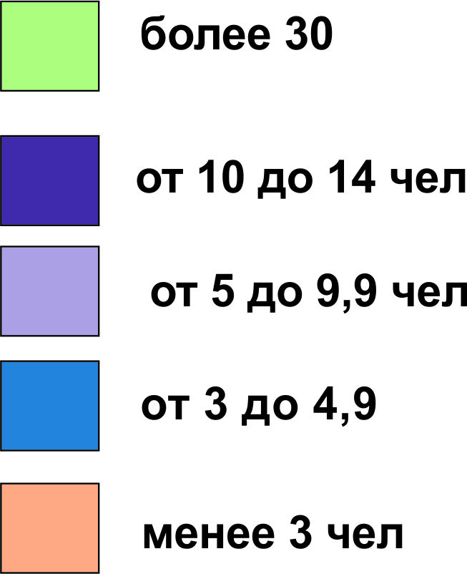
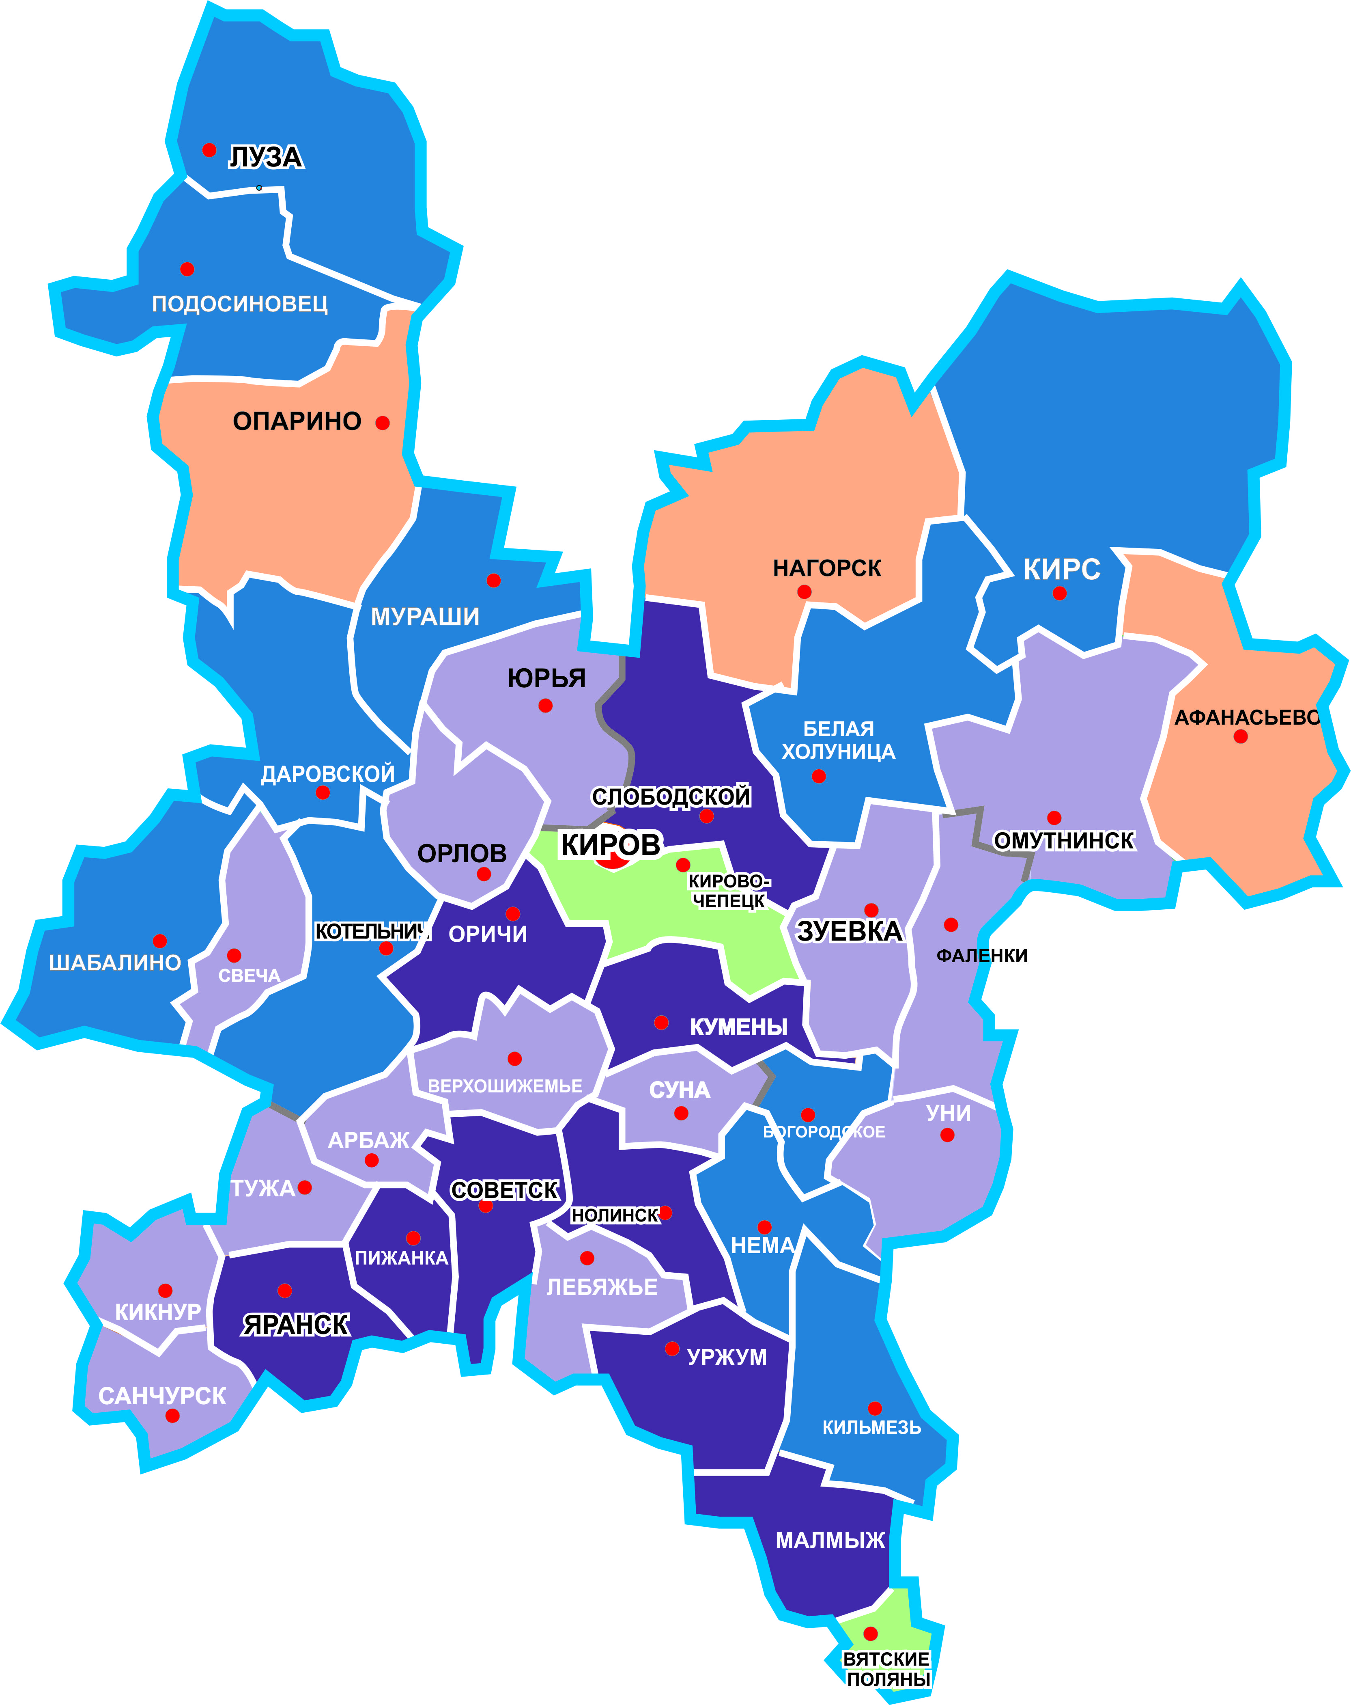
Паспорт Кировской области
Плотность
населения
Территория −120,8 км²
Население − 1327,6 млн. чел.
Плотность населения – 11,0 чел. на км²
на территории расположено:
муниципальных образований - 45
муниципальных районов - 39
городов - 5 и 1 ЗАТО
городских поселения - 53
сельских поселений - 350

Slide 4
Динамика численности населения области (тыс. чел.)

Slide 5
Демографические показатели
(на 1 тыс. населения)
Общая рождаемость
Общая смертность
Кировская область
РФ

Slide 6
Естественное движение населения области
(на 1 тыс.)
Notes:
6

Slide 7

Динамика суммарного коэффициента рождаемости
2,15
Среднее число детей, рожденных одной женщиной за детородный возраст
Notes:
7

Slide 8
Динамика рождения детей
по очередности рождений

Slide 9
Общие показатели рождаемости по муниципальным образованиям (МО)
(на 1 тыс. населения)
до 10
от 10 до 12,5
выше 12,5
ЛУЗА
ПОДОСИНОВЕЦ
ОПАРИНО
МУРАШИ
НАГОРСК
КИРС
ЮРЬЯ
АФАНАСЬЕВО
ДАРОВСКОЙ
БЕЛАЯ ХОЛУНИЦА
СЛОБОДСКОЙ
15,5
ОРЛОВ
КИРОВ
ОМУТНИНСК
ШАБАЛИНО
СВЕЧА
КОТЕЛЬНИЧ
КИРОВО-
ЧЕПЕЦК
ЗУЕВКА
ФАЛЕНКИ
ОРИЧИ
КУМЕНЫ
ВЕРХОШИЖЕМЬЕ
СУНА
БОГОРОДСКОЕ
АРБАЖ
СОВЕТСК
УНИ
ТУЖА
НОЛИНСК
НЕМА
КИКНУР
ПИЖАНКА
ЛЕБЯЖЬЕ
ЯРАНСК
САНЧУРСК
УРЖУМ
8,5
КИЛЬМЕЗЬ
МАЛМЫЖ
ВЯТСКИЕ ПОЛЯНЫ

Slide 10
Общие показатели смертности
по МО
(на 1 тыс. населения)
до 15
от 15 до 20
выше 20
ЛУЗА
ПОДОСИНОВЕЦ
ОПАРИНО
МУРАШИ
НАГОРСК
КИРС
ЮРЬЯ
АФАНАСЬЕВО
ДАРОВСКОЙ
БЕЛАЯ ХОЛУНИЦА
СЛОБОДСКОЙ
ОРЛОВ
КИРОВ
ОМУТНИНСК
ШАБАЛИНО
СВЕЧА
КОТЕЛЬНИЧ
КИРОВО-
ЧЕПЕЦК
ЗУЕВКА
ФАЛЕНКИ
ОРИЧИ
КУМЕНЫ
ВЕРХОШИЖЕМЬЕ
СУНА
БОГОРОДСКОЕ
АРБАЖ
СОВЕТСК
УНИ
ТУЖА
НОЛИНСК
НЕМА
КИКНУР
ПИЖАНКА
ЛЕБЯЖЬЕ
ЯРАНСК
САНЧУРСК
УРЖУМ
25,1
КИЛЬМЕЗЬ
МАЛМЫЖ
ВЯТСКИЕ ПОЛЯНЫ

Slide 11
Выводы по демографии
Число умерших продолжает превышать число родившихся, несмотря на положительные тенденции процессов рождаемости (растет) и смертности (падает) в последние
5 лет
Рост суммарного показателя рождаемости и числа повторных рождений свидетельствуют об успешности
мер государственной политики в области демографии
Темпы снижения смертности населения в Кировской области выше , чем в Российской Федерации

Slide 12
Взрослое население

Slide 13
Половозрастная структура населения области
мужчины
женщины

Slide 14
Динамика показателей общей и первичной заболеваемости всех возрастов
(на 1 тыс.)

Slide 15
Динамика первичной заболеваемости взрослого населения
(на 1 тыс.)
РФ
ПФО
Кировская область

Slide 16
Показатели первичной заболеваемости взрослого населения по МО, ‰

Slide 17
Отдельные причины первичной заболеваемости взрослого населения, 2011 г. (на 1 тыс.)
Болезни органов дыхания
Травмы
Болезни костно-мышечной системы
Болезни
сердечно-сосудистой
системы
Болезни органов пище-варения
Новообра-зования

Slide 18
Динамика общей заболеваемости взрослого населения
(на 1 тыс.)
РФ
ПФО
Кировская область

Slide 19
Показатели общей заболеваемости взрослого населения, ‰

Slide 20
Отдельные причины общей заболеваемости взрослого населения, 2011 г. (на 1 тыс.)
Болезни
системы
кровообращения
Болезни
органов дыхания
Болезни костно-мышечной системы
Болезни глаза
Травмы
Новообра-зования

Slide 21
Динамика смертности населения
в трудоспособном возрасте
(на 100 тыс. населения)
Снижение:
за 2011 г. – на 4,2 %
с 2005 г. – на 31,5%

Slide 22
Материнская смертность
(на 100 тыс. детей родившихся живыми)
(12)
(6)
(7)
(4)
(5)
(5)
(4)
Муниципалитеты, где зарегистрированы случаи материнской смертности в 2011 году: Пижанский район (1), г.Киров (3)

Slide 23
Распределение количества родов в зависимости от уровня учреждений родовспоможения
1 уровень
21 ЦРБ
2710 (17,8%)
2 уровень
10 межмуниципальных учреждений
6826 (44,8%)
3 уровень
Перинатальный центр
5712 (37,4%)
Общее количество родов
15248

Slide 24
Соотношение неосложненных и осложненных родов

Slide 25
Динамика
количества абортов

Slide 26
Динамика
количества абортов
на 100 родов
на 1000 фертильных женщин

Slide 27
Уровень абортов в разрезе муниципальных образований
(на 1000 женщин фертильного возраста)
ЛУЗА
Муниципальные образования с высоким уровнем абортов (выше 35)
Муниципальные образования с уровнем абортов, соответствующим среднеобластному
(от 25 до 35)
- Муниципальные образования с уровнем абортов ниже общероссийского (ниже 25)
ПОДОСИНОВЕЦ
ОПАРИНО
3,8
МУРАШИ
НАГОРСК
КИРС
ЮРЬЯ
АФАНАСЬЕВО
ДАРОВСКОЙ
БЕЛАЯ ХОЛУНИЦА
СЛОБОДСКОЙ
ОМУТНИНСК
ОРЛОВ
КИРОВ
ЗУЕВКА
ШАБАЛИНО
СВЕЧА
КОТЕЛЬНИЧ
КИРОВО-
ЧЕПЕЦК
ФАЛЕНКИ
ОРИЧИ
КУМЕНЫ
ВЕРХОШИЖЕМЬЕ
СУНА
БОГОРОДСКОЕ
АРБАЖ
СОВЕТСК
УНИ
ТУЖА
НОЛИНСК
НЕМА
КИКНУР
ПИЖАНКА
ЛЕБЯЖЬЕ
ЯРАНСК
САНЧУРСК
УРЖУМ
КИЛЬМЕЗЬ
МАЛМЫЖ
ВЯТСКИЕ ПОЛЯНЫ
66,3

Slide 28
Социально-значимые заболевания

Slide 29
Показатели заболеваемости
и смертности от болезней системы кровообращения (БСК)
Кировская область

Slide 30
Первичная заболеваемость взрослого населения БСК (на 1 тыс.)

Slide 31
Первичная заболеваемость взрослого населения БСК в разрезе муниципальных образований
(на 1 тыс.)

Slide 32
Показатели смертности от БСК
(на 100 тыс. населения)

Slide 33
Показатели смертности от БСК в разрезе муниципальных образований
(на 100 тыс. населения)

Slide 34

Медицинская помощь больным с инфарктом миокарда, %
 | 2009 | 2010 | 2011
Уровень госпитализации | 90,5 | 95,7 | 97
Больничная летальность - всего | 16,5 | 13,5 | 10,9
Применяемость тромболитической терапии (от числа госпитализированных больных) | 9,7 | 14,0 | 15,9

Slide 35

Медицинская помощь больным с острым нарушением мозгового кровообращения (ОНМК), %
 | 2009 | 2010 | 2011
Уровень госпитализации (на 100 заболевших) | 81,2 | 81,7 | 90,6
Больничная летальность, % | 20,3 | 19,2 | 18,7
Всего умерло (абс.) | 3200 | 2861 | 2317
Смертность (на 100 тыс. населения) | 228,4 | 212,1 | 173,1

Slide 36
Первичная заболеваемость туберкулезом населения
(на 100 тыс. населения)

Slide 37
Первичная заболеваемость туберкулезом взрослого населения в разрезе МО
(на 100 тыс. населения)

Slide 38
Показатели смертности
от туберкулеза всего населения
(на 100 тыс. нас.)

Slide 39
Показатели смертности
от туберкулеза в разрезе муниципальных образований
(на 100 тыс. нас.)
Смертности от туберкулеза не было в районах: Арбажский, Богородский, Лузский, Малмыжский, Мурашинский, Нагорский, Немский, Сунский,Тужинский, Унинский, Уржумский

Slide 40
Не обследовано на туберкулез 2 года и более
(% от населения)

Slide 41
Первичная заболеваемость злокачественными новообразованиями всего населения (на 100 тыс.)

Slide 42
Смертность от злокачественных новообразований всего населения
(на 100 тыс.)

Slide 43
Первичная заболеваемость и одногодичная летальность от новообразований, %

Slide 44
Выявлено онкозаболеваний
в запущенном состоянии , %
Доля злокачественных новообразований, выявленных в IV стадии, (визуальных локализаций и в III стадии) от всех выявленных в течение года, %

Slide 45
Выявлено онкозаболеваний
в запущенном состоянии по МО, %

Slide 46
Динамика смертности
от новообразований различных локализаций (на 100 тыс.)
Снизилась смертность от новообразований: гортани, яичника, прямой кишки, печени, поджелудочной железы

Slide 47
Темп прироста смертности населения в трудоспособном возрасте от различных локализаций новообразований, 2011 г. (%)
42,6

Slide 48
Первичная заболеваемость психическими расстройствами взрослого населения (на 100 тыс. )

Slide 49
Завершенные суициды
среди всего населения
(на 100 тыс.)

Slide 50
Завершенные суициды среди взрослого населения
(на 100 тыс. населения)
Не зарегистрировано

Slide 51
Наркология:
первичная заболеваемость
взрослого населения (на 100 тыс. )
Алкогольный психоз
Хронический алкоголизм
РФ
ПФО
Кировская область

Slide 52
Смертность от алкогольных отравлений
(на 100 тыс. населения)

Slide 53
Смертность от алкогольных отравлений по МО
(на 100 тыс. населения)
0

Slide 54
Первичная заболеваемость взрослого населения
(на 100 тыс. населения)
Наркомания
Токсикомания

Slide 55
Динамика временной утраты трудоспособности
(на 100 работающих)
Число случаев
Число дней
Всего заболеваний
Итого по всем причинам

Slide 56
Средняя длительность 1-го случая временной нетрудоспособности

Slide 57
Первичный выход на инвалидность взрослого населения, 2011г.
(на 10 тыс. населения)

Slide 58
Охват иммунизацией взрослого населения области,
(в % от числа подлежавших)

Slide 59
Охват вакцинацией против гриппа и уровень заболеваемости ОРВИ
Линейный тренд (заболеваемость ОРВИ)

Slide 60
Охват населения МО иммунизацией против гепатита В, %

Slide 61
Динамика выполнения плана дополнительных осмотров работающих, %

Slide 62
Динамика числа осмотренных по программе дополнительной диспансеризации работающих

Slide 63
Структура выявленной заболеваемости работающего населения, 2011г.

Slide 64
Структура обеспеченности
взрослого населения ВМП, 2011 г.

Slide 65
Пролеченные по ВМП пациенты за 2011 г. (на 1 тыс.)

Slide 66
Выводы:
В 2011 году отмечено снижение показателя смертности населения, в том числе в трудоспособном возрасте;
Снизились показатели первичной заболеваемости, что указывает на недостатки работы амбулаторно – поликлинической службы по раннему выявлению заболеваний;
Наблюдался рост числа запущенных случаев и смертности от онкопатологии.
Возросла обеспеченность жителей Кировской области высокотехнологичной медицинской помощью.

Slide 67
Детское население

Slide 68
Динамика заболеваемости детей 0-17 лет (на 1 тыс.)

Slide 69
Показатели первичной заболеваемости детей 0-14 лет
(на 1 тыс. )

Slide 70
Первичная заболеваемость детей 0-14 лет по МО (на 1 тыс.)

Slide 71
Показатели общей заболеваемости детей 0-14 лет
(на 1 тыс. )

Slide 72
Общая заболеваемость детей
0-14 лет по МО (на 1 тыс.)

Slide 73
Показатели заболеваемости детей 15-17 лет (на 1 тыс. )

Slide 74
Первичная заболеваемость детей 15-17 лет по МО (на 1 тыс.)

Slide 75
Общая заболеваемость детей 15- 17 лет по МО (на 1 тыс.)

Slide 76
Структура первичной заболеваемости в различных возрастных группах
(на 1 тыс.)
Дети 0-14 лет
Дети 15-17 лет

Slide 77
Ведущие причины общей заболеваемости детей и подростков (на 1 тыс.)

Slide 78
Заболеваемость туберкулезом детей 0-17 лет
(на 100 тыс. населения)
Всего в 2011 г. зарегистрирован туберкулез у 31 ребенка

Slide 79
Число выявленных детей, больных туберкулезом
Случаев заболевания детей туберкулезом не было: Арбажский, Белохолуницкий, Даровский, Кикнурский, Котельничский, Лебяжский, Лузский, Малмыжский, Мурашинский, Нагорский, Немский, Нолинский, Опаринский, Орловский, Пижанский, Подосиновский, Санчурский, Свечинский, Советский, Сунский, Уржумский, Фаленский, Юрьянский

Slide 80
Выявлено психических расстройств, 2011 г.
(на 100 тыс. нас.)
Дети 0-14 лет
Дети 15- 17 лет

Slide 81
Динамика числа завершенных суицидов среди детей
2011 год
Районы | На 100 тыс. |  | абс.
Дети до 14 лет
Верхнекамский |  | 22,8 | 1
г. Киров |  | 1,5 | 1
ОБЛАСТЬ |  | 1,0 | 2
Подростки 15-17 лет
Кикнурский |  | 664,5 | 2
Опаринский |  | 343,6 | 1
Верхнекамский |  | 125,9 | 1
Уржумский |  | 101,9 | 1
ОБЛАСТЬ |  | 13,0 | 5

Slide 82
Наркология: первичная заболеваемость детей 15 -17 лет (на 100 тыс. )
Наркомания
Токсикомания
За последние 4 года наркомания у подростков впервые регистрировалась только в 2009 году

Slide 83
Динамика детской смертности
(на 1 тыс. населения)

Slide 84
Показатели смертности детского населения 0-17 лет
(на 1 тыс. детей), 2011г.

Slide 85
Структура детской смертности
(0-17 лет), 2011г.,%

Slide 86
Младенческая смертность
(на 1000 родившихся живыми)

Slide 87
Структура младенческой смертности
Кировская область

Slide 88
Младенческая смертность, 2011 г.
(на 1000 родившихся живыми)

Slide 89
Отсутствие детской смертности в районах, 2011 г.
0 - 17 лет
Богородский
Сунский
Унинский
до года
Богородский
Куменский
Арбажский
Даровский
Кикнурский
Кумёнский
Нагорский
Орловский
Пижанский
Сунский
Унинский
Фаленский

Slide 90
Диспансеризация
14-ти летних подростков
 | Число подростков | % от общего числа подростков | % от осмотренных
Подлежало | 11745
Осмотрено | 10237 | 87,2
из числа прошедших диспансеризацию :
Нуждалось в дообследовании | 2258 | 19,23 | 22,06
Прошли дообследование | 976 | 8,31 | 9,53
Нуждалось в лечении | 4036 | 34,36 | 39,43
Проведено лечение и оздоровление | 1427 | 12,15 | 13,94

Slide 91
Дополнительная диспансеризация 14 - летних подростков
Показатели ниже областного уровня :
Верхнекамская ЦРБ – 84,7%
Мурашинская ЦРБ – 79,3%
Опаринская ЦРБ – 80,8%
Оричевская ЦРБ – 86%
Уржумская ЦРБ – 86,4%
Котельничская детская горбольница – 68,6%
Кировская детская гор. поликлиника № 1 – 83,3%
Кировская горбольница № 4 – 85,6%
Кировская детская гор. клинич. больница – 77,6%

Slide 92
Структура выявленных заболеваний у 14-летних подростков

Slide 93
Диспансеризация детей-сирот и детей, находящихся в трудной жизненной ситуации
Осмотрено – 4372 ребенка
По результатам диспансеризации
 | чел
Нуждается в дополнительном обследовании | 690
Рекомендована ВМП | 11
ИПР выполнена | 53,59%
Не привиты | 114
Заболеваемость на 1000 осмотренных | 2569

Slide 94
Структура распространенности заболеваний у детей сирот по данным диспансеризации, %
5 место
Болезни
костно-мышечной системы
6,1 %
Болезни
эндокринной системы
4 место
10,6 %
3 место
Болезни глаза
t
15,3 %
2 место
Болезни органов
пищеварения
15,6 %
Психические
расстройства
1 место
29,7 %

Slide 95
Охват иммунизацией детского населения области
(в % от числа подлежавших)
 | Вакцинация | Ревакцинация
Дифтерия, коклюш, столбняк | 96,5 | 96,4
Корь | 96,1 | 97,8
Эпидемический паротит | 96,1 | 96,1
Полиомиелит | 96,1 | 96,5
Гепатит В | 97,8 | -
Краснуха | 97,8 | 96,1

Slide 96
Обеспеченность детского населения ВМП, (на 1 тыс.)

Slide 97
Выводы:
В 2011 году стабилизировались показатели заболеваемости детей во всех возрастных группах;
К моменту совершеннолетия среднестатистический подросток имеет 2-3 хронических заболевания;
Отмечен рост психических расстройств и расстройств поведения среди детей и подростков;
Показатель младенческой смертности в 2011 самый низкий в истории здравоохранения области.

Slide 98
Льготное лекарственное обеспечение

Slide 99

Виды льготного
лекарственного обеспечения
Федеральная льгота
26 506 человек
Федеральный закон 178-ФЗ
Программа Семи высокозатратных нозологий
1 537 человек
Постановление Правительства РФ № 682
Региональная льгота
107 972 человека
Постановление Правительства РФ № 890
Закон Кировской области № 369-ЗО
Целевые программы
69 329 человек
Постановление Правительства Кировской области 112/319

Slide 100
Удельный вес льготников среди населения МО, %

Slide 101
Финансирование льготного лекарственного обеспечения
2010-2012 гг.
Федеральная льгота – увеличение объема финансирования в 2012 году за счет увеличение количества льготников, оставивших за собой право на получение НСУ;
Региональная льгота – дополнительное финансирование лекарственного обеспечения пациентов, страдающих орфанными заболеваниями;
7- ВЗН – снижение финансирования за счет преимущественного закупа ЛП МЗ и СР РФ отечественного производства (Интерферон 1b, Микофенолата мофетил, Эптаког альфа, Соматотропин)

Slide 102
Программа семи высокозатратных нозологий (7 ВЗН)
В 2011 году отпущены ЛС по 5884 рецептам на 374,5 млн. руб.
Средняя стоимость 1 рецепта 63 661 руб. ( в 2010 – 84 554 руб.)
Проблема: несвоевременная поставка Глатирамера ацетата в Кировскую область.
Решение: Закупка ЛП 29.12.2011 за счет средств областного бюджета на сумму 5 000,0 тыс. руб. ( 120 упаковок)

Slide 103
Федеральная льгота (ОНЛС)
В 2011 году отпущено ЛС по 542 992 рецептам на сумму 226,9 млн. руб.
Средняя стоимость 1 рецепта 492 руб. ( в 2010 – 760 руб.)
Проблема: пациентам разрешено отказываться от НСУ в пользу ЕДВ, при сохранении
права на льготное лекарственное обеспечение за счет Региональной
льготы (областной бюджет)

Slide 104
Средняя стоимость 1 рецепта по федеральной льготе (руб.)

Slide 105
Средняя сумма, израсходованная на 1- го льготника за год (руб.)
Итого

Slide 106
Отказавшихся от льготного лекарственного обеспечения
(по федеральной льготе), 2012 г., %

Slide 107
Региональная льгота
В 2011 году отпущены ЛП по 297069 рецептам на сумму 121,3 млн. руб.
Средняя стоимость 1 рецепта 408 рублей ( в 2010 году – 385,6 руб.)
Сравнительный анализ обеспеченности рецептов

Slide 108
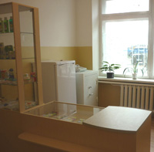
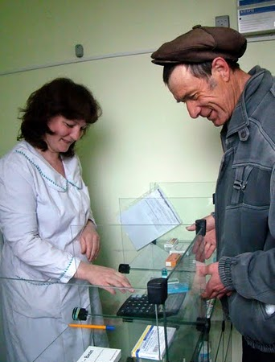
Повышение доступности лекарственного обеспечения для сельского населения
610 ФАПов имеют лицензию на фармацевтическую деятельность (95% от подлежащих лицензированию);
662 медицинских работника получили дополнительное профессиональное образование в части розничной торговли лекарственными препаратами;
Разрешена продаже всех ЛП, кроме наркотических средств, психотропных веществ, сильнодействующих и ядовитых лекарственных средств;
Проблемные вопросы:
- отсутствие медицинских работников на ФАПах;
- невозможность получить положительное санитарное заключение Роспотребнадзора, необходимое для лицензирования медицинской деятельности.
- Решение: доставка ЛП населению силами мед.работников.

Slide 109
Выводы
В 2011 году, благодаря дополнительному финансированию из областного бюджета, закуплены дорогостоящие химиотерапевтические препараты для пациентов, страдающих онкологическими заболеваниями (на 100 млн. руб.)
В 2011 впервые выделены денежные средства для лечения пациентов с орфанными (редкими) заболеваниями
Отказ значительной части инвалидов от соцпакета взамен денежной компенсации повышает нагрузку на региональный бюджет

Slide 110
Ресурсы системы здравоохранения

Slide 111
Динамика сети учреждений здравоохранения
Уменьшение числа ЛПУ произошло за счет объединения амбулаторий и участковых больниц с ЦРБ и городскими больницами

Slide 112
Обеспеченность койками
(на 10 тыс. нас.)
Среднее по МО

Slide 113
Число дней работы коек в году для взрослых

Slide 114
Число дней работы коек в году для детей

Slide 115
Динамика показателей обеспеченности кадрами
(на 10 тыс. населения)
Врачи
Средний медицинский персонал
Обеспеченность врачами по РФ в 2010 г. – 44,1

Slide 116
Состав врачей по возрастам в динамике, %
В 2011 году увеличилось число врачей до 30 лет на 11,6%.
В течение последних трех лет относительно стабильно число врачей
в возрасте от 40 до 49 и старше 60 лет. В сравнении с 2007 г. на 12,8% увеличилось число врачей в возрасте 50 - 59 лет

Slide 117
Обеспеченность врачами
(на 10 тыс. населения)
Среднее по МО

Slide 118
Обеспеченность средним медицинским персоналом (на 10 тыс. населения)
Среднее по МО

Slide 119
Коэффициент совместительства
врачей
В 14 районах области
коэффициент совместительства
превышает областной показатель

Slide 120
Повышение квалификации медицинских работников
Аттестация, %
Сертификация, %
21,3%
26,1%
43,1%
СМП
ВРАЧИ
47,2%
16,8%
26,2%
9,4%
9,9%

Slide 121

Распределение выпускников высших медицинских учебных заведений, 2011 г.
ВСЕГО:
145 чел.
ЛПУ
г. Кирова
64 чел.
Областные ЛПУ
44 чел.
ЛПУ района
37 чел.
Районы | Число выпускников
Вятскополянский | по 4 чел.
Кирово-Чепецкий
Подосиновский | 3
Слободской
Арбажский | 2
Омутнинский
Опаринский
Оричевский
Уржумский
Юрьянский
Афанасьевский | 1
Белохолуницкий
Богородский
Верхнекамский
Верхошижемский
Даровский
Зуевский
Лузский
Нагорский
Нолинский
Советский
Тужинский

Slide 122

Единовременные денежные выплаты из областного бюджета
2009 г.
2010 г.
2011 г.
4 000,0 тыс. руб.
6 100,0 тыс. руб.
12 950,0 тыс. руб.
В 2011 году на работу в муниципальные учреждения здравоохранения районов области поступили 109 врачей
60-ти специалистам предоставлена мера социальной поддержки в виде единовременной денежной выплаты от 50 до 300 тыс. руб.

Slide 123
Выводы:
В 2011 году продолжилась реструктуризация сети лечебно-профилактических учреждений;
Повысилась обеспеченность врачебными кадрами;
145 выпускников медицинских вузов поступили на работу в учреждения здравоохранения г. Кирова и Кировской области;
Продолжена работа по привлечению молодых специалистов для работы в сельской местности.

Slide 124
Территориальная программа госгарантий

Slide 125
Финансирование здравоохранения (в млн.руб.)
Последовательный переход на одноканальное финансирование через ОМС

Slide 126
Объемы финансирования на одного жителя, руб.

Slide 127
Фактические расходы на 1 жителя за счет средств ОМС (руб.)

Slide 128
Объемы медицинской помощи на 1 жителя
Амбулаторно-поликлиническая помощь
Круглосуточные стационары
РФ:
2,78
Кировская область Российская Федерация
Объемы помощи приближаются к нормативным

Slide 129
Уровень госпитализации населения (на 1 тыс.)

Slide 130
Уровень госпитализации
за пределами КО
(на 1000 жителей)

Slide 131
Объемы медицинской помощи на 1 жителя
Дневные
стационары
Скорая
медицинская помощь
0,59
0,318
Кировская область Российская Федерация
Объемы помощи приближаются к нормативным

Slide 132
Структура расходов ОМС

Slide 133

Результаты работы
в условиях согласованных объемов медицинской
помощи за 2011 год
(в сравнении с 2009 годом)
Стационар
Дневной стационар
Поликли-ника
Медицинская помощь
- 27%
- 10%
+35%
-27%
-9%
+31%
Финансирование
+ 1%
+ 46%
+55%
+1%
+31%
+66%
Средний тариф на единицу помощи в системе ОМС
+ 37%
+ 61%
+22%
+32%
+43%
+22%
Прогрессивные механизмы оплаты медицинской помощи позволили снизить объемы работы стационаров и активизировать работу амбулаторно-поликлинического звена.
За счет этого увеличилась «финансовая наполняемость» тарифов в системе ОМС
133

Slide 134


Результаты реструктуризации системы здравоохранения Кировской области, 2011 год
(сравнение с 2009)
Коечный фонд |  | -15%
Уровень госпитализации |  | -15%
Смертность |  | -9%
Смертность в трудоспособном возрасте |  | -14%
Посещений на 1 жителя |  | +35%
Койко-дней на 1 жителя |  | -27%
Средняя длительность госпитализации |  | -13%

Slide 135
Результаты анкетирования
 | Поликлиника |  |  | Стационар
 | 2010 | 2011 |  | 2010 | 2011
удовлетворенность медицинской помощью | 49% | 55% |  | 75% | 87%
информированность пациентов о правах | 49% | 52% |  | 49% | 52%
навязывание платных услуг | 17% | 19,5% |  | 12% | 13%
доверие к врачу | 87% | 89% |  | 76% | 81%
неуважительное отношение персонала | 16% | 17% |  | 10% | 5%
необходимость покупки медикаментов | - | - |  | 26% | 25%

Slide 136
Освоение средств на проведение капитальных ремонтов
В целом по области на 1 января 2012 года – 682,2 млн. руб. (71,2%)
Неиспользованный в 2011 году остаток– 275,5 млн. рублей

Slide 137
Выводы по реализаЦии ТПГГ:
В 2011 году продолжился рост финансирования здравоохранения Кировской области;
Объем финансирования на 1 жителя в 2011 году составил 6251,27 руб;
Объемы медицинской помощи на 1 жителя в 2011 году приблизились к федеральным нормативам;
Изменилась структура расходов ОМС, с повышением доли амбулаторно-поликлинической помощи;
Работа лечебно-профилактических учреждений в условиях согласованных объемов, позволила повысить «финансовую наполняемость» тарифов на все виды помощи в системе ОМС.

Slide 138
Планы по развитию здравоохранения Кировской области на 2012 год

Slide 139
Развитие системы здравоохранения
Оптимизации сети лечебно-профилактических учреждений
Повышение доступности медицинской помощи
Лекарственное страхование
Совершенствование управления ЛПУ
Совершенствование финансирования ЗО
1.
2.
3.
4.
5.

Slide 140
Совершенствование финансирования ЗО
Первичная медико-санитарная помощь
Подушевое финансирование
Оплата по КСГ
(участие в пилотном проекте WB и ФФОМС)
Стационарная помощь
Финансирование, ориентированное
на результат
Хирургия
Стимулирование работы хирургических отделений
Внедрение новых технологий
Показатели качества (хирургическая активность; кол-во осложнений; послеоперационная летальность)

Slide 141
Предварительная оценка деятельности медицинских организаций ПМСП
(для распределения стимулирующих выплат за 1-й квартал 2012 г.)
ЛИДЕРЫ, рейтинг
Нагорская ЦРБ | 1
Поликлиника №6 г.Киров | 2
Юрьянская ЦРБ | 3
Верхнекамская ЦРБ | 4
Куменская ЦРБ | 5
Кировская ГБ №9 | 6
Кировская ГБ №4 | 7
МСЧ №52 г.Кирово-Чепецк | 8
Советская ЦРБ | 9
Поликлиника №1 г.Киров | 10
АУТСАЙДЕРЫ, рейтинг
Вахрушевская РБ | 58
Нолинская ЦРБ | 59
Богородская ЦРБ | 60
Клинич.больница ОАО "РЖД" | 61
Сосновская ГБ | 62
Котельничская ГДБ | 63
Омутнинская ЦРБ | 64
Унинская ЦРБ | 65
Даровская ЦРБ | 66
Гериатрический центр | 67

Slide 142
Медицинские организации,
не выполняющие
норматив посещений по прикрепленному населению
(% от норматива)
МСЧ МВД | 45,2%
Больница УФСИН | 51,2%
Свечинская ЦРБ | 57,6%
Поликлиника №2 | 58,1%
Поликлиника №1 | 58,1%
Поликлиника №6 | 58,1%
Котельничская ЦГБ | 58,1%
Малмыжская ЦРБ | 64,0%
Гор.больница №1 | 64,5%
Кикнурская ЦРБ | 70,4%
Опаринская ЦРБ | 70,4%
Юрьянская ЦРБ | 70,4%
Гор.больница №9 | 71,0%
Гор.больница №6 "Лепсе" | 71,0%
Каринторфская ГБ | 71,0%
Верхошижемская ЦРБ | 76,8%
Краснополянская ГБ | 76,8%
Котельничская РБ | 76,8%
Больница РЖД | 77,4%

Slide 143

Совершенствование управлением ЛПУ
Департамент здравоохранения Кировской области
Стратегическое планирование
Нормативно-правовое регулирование деятельности ЛПУ
Агентство по управлению ЛПУ
Централизованное автотранспортное предприятие
МИАЦ
формирование единой информационной системы
сбор, хранение, анализ статистической отчетности
финансирование и контроль ЛПУ (централизованная бухгалтерия)
Хозяйственная служба
- материально-техническое обслуживание автотранспорта ЛПУ
Лечебно-профилактические учреждения

Slide 144
Оптимизация сети лечебно-профилактических учреждений
ДЗ
Районный
блок
Межрайонные центры
ЦРБ
Городской блок
Областные учреждения
Учреждения г. Кирова

Slide 145
Районный блок здравоохранения
- Слободской
- Вятско - Полянский
- Кирово - Чепецкий
- Котельничский
Создание единых юридических лиц в
медицинских округах
- Укрепление материально-технической базы
Обеспечение квалифицированными кадрами
Открытие пансионатов при МЦ
Повышение ответственности руководителей МЦ за здоровье населения прикрепленных районов
Развитие межрайонных центров (МЦ)
Создание единой диспетчерской скорой медицинской помощи
Территориальный Центр медицины катастроф

Slide 146
Повышение доступности медицинской помощи
Расширение выездной деятельности специалистов межрайонных центров
и областных учреждений
Тотальная диспансеризация населения трудоспособного возраста
Развитие паллиативной помощи детям
Открытие коек сестринского ухода

Slide 147
БЛАГОДАРЮ
ЗА ВНИМАНИЕ!

